Slide 1


「你」在何事上愛了我?
瑪拉基書1章1至5節

Slide 2


瑪拉基書1章1節
耶和華藉瑪拉基傳給以色列的默示。
神喻 耶和華的說話 對以色列藉瑪拉基

Slide 3
瑪拉基書1章2節上
耶和華說：「我曾愛你們。」

Slide 4
瑪拉基書1章2節上
耶和華說：「我曾愛你們。」
你們卻說：「你在何事上愛我們呢？」

Slide 5
瑪拉基書1章2節下至3節
耶和華說：「以掃不是雅各的哥哥嗎？我卻愛雅各，惡以掃，使他的山嶺荒涼，把他的地業交給曠野的野狗。」

Slide 6
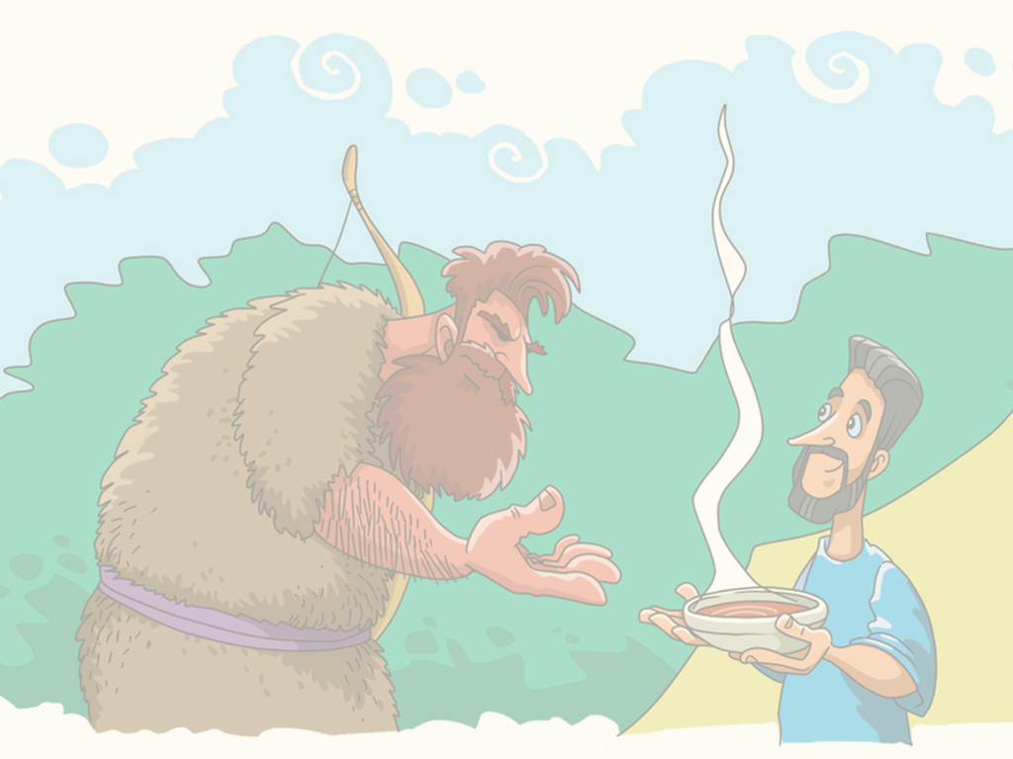
創世記25章21至34節

Slide 7
創世記25章23節
上帝說:「兩國在你腹內；兩族要從你身上出來。這族必強於那族；將來大的要服事小的。

Slide 8

愛
אהב

Slide 9
瑪拉基書1章2節下至3節
耶和華說：「以掃不是雅各的哥哥嗎？我卻愛雅各，惡以掃，使他的山嶺荒涼，把他的地業交給曠野的野狗。」

Slide 10
俄巴底亞書3至4節
住在山穴中、居所在高處的啊，你因狂傲自欺，心裏說：誰能將我拉下地去呢？你雖如大鷹高飛，在星宿之間搭窩，我必從那裏拉下你來。這是耶和華說的。

Slide 11
俄巴底亞書10至14節

Slide 12
瑪拉基書1章4節
以東人說：「我們現在雖被毀壞，卻要重建荒廢之處。」萬軍之耶和華如此說：「任他們建造，我必拆毀；人必稱他們的地為『罪惡之境』；稱他們的民為『耶和華永遠惱怒之民』。」

Slide 13
瑪拉基書1章4節
以東人說：「我們現在雖被毀壞，卻要重建荒廢之處。」萬軍之耶和華如此說：「任他們建造，我必拆毀；人必稱他們的地為『罪惡之境』；稱他們的民為『耶和華永遠惱怒之民』。」

Slide 14
瑪拉基書1章4節
以東人說：「我們現在雖被毀壞，卻要重建荒廢之處。」萬軍之耶和華如此說：「任他們建造，我必拆毀；人必稱他們的地為『罪惡之境』；稱他們的民為『耶和華永遠惱怒之民』。」

Slide 15
以西結書25章1至15節

Slide 16
以西結書35章10至15節
「因為你曾說：『這二國這二邦必歸於我，我必得為業』（其實耶和華仍在那裏），所以主耶和華說：我指著我的永生起誓，我必照你的怒氣和你從仇恨中向他們所發的嫉妒待你。我審判你的時候，必將自己顯明在他們中間。

Slide 17
以西結書35章10至15節 (續)
你也必知道我－耶和華聽見了你的一切毀謗，就是你攻擊以色列山的話，說：『這些山荒涼，是歸我們吞滅的。』你們也用口向我誇大，增添與我反對的話，我都聽見了。主耶和華如此說：全地歡樂的時候，我必使你荒涼。你怎樣因以色列家的地業荒涼而喜樂，我必照你所行的待你。西珥山哪，你和以東全地必都荒涼。你們就知道我是耶和華。」

Slide 18
瑪拉基書1章5節
你們必親眼看見，也必說：「願耶和華在以色列境界之外被尊為大！」

Slide 19
瑪拉基書1章5節
你們必親眼看見，也必說：「願耶和華在以色列境界之外被尊為大！」
願耶和華在以色列領土之上被尊為大！

Slide 20
「祢」在何事上愛了我?
瑪拉基書1章1至5節

Slide 21

我不要
平順可以是最大的陰謀
一不小心就跟著世界走
祢的話總被我擺最後
求祢赦免我

Slide 22
「你」在何事上愛了我?
瑪拉基書1章1至5節

Slide 23
我在何事上愛了祢?
瑪拉基書1章1至5節

